Slide 1
MVP for VB が語る C# 入門
2008.08.09
初音 玲

Slide 2
自己紹介
Z80
アセンブラ
6809
アセンブラ
F-BASIC
N88-BASIC
LISP
Turbo Pascal
Prolog KABA
Ｃ言語
Mシリーズ
アセンブラ
PL/I
VB3.0～
PL/SQL
T-SQL
VB2005/2008
FORTRAN 77
COBOL

Slide 3
index
Microsoft Visual C# の第一印象
Webアプリを作ってみた
Visual Basic と Visual C#
SQL Serverを使ってみた

Slide 4
index
Microsoft Visual C# の第一印象
Webアプリを作ってみた
Visual Basic と Visual C#
SQL Serverを使ってみた

Slide 5
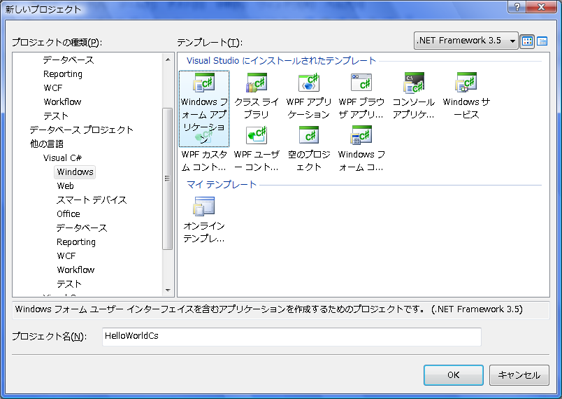
はじめてのC#

Slide 6
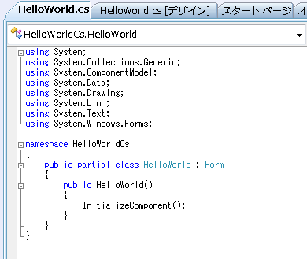
初期自動生成コード

Slide 7
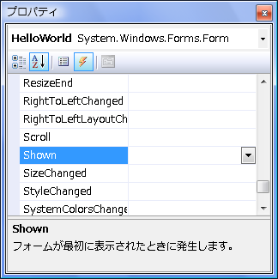
イベントプロシージャ
HelloWorld.Designer.cs
this.Shown += new System.EventHandler(this.HelloWorld_Shown);

Slide 8
Hello World!
namespace HelloWorldCs
{
public partial class HelloWorld : Form
{
public HelloWorld()
{
InitializeComponent();
}
private void HelloWorld_Shown(object sender, EventArgs e)
{
this.Display_Label.Text = "Hello World!";
}
}

Slide 9
ここに戸惑った！
IDEにフォーマットさせると行数が増える
イベントプロシージャとイベントの関連付け
プロパティの指定や代入文
行の終わりは；（そう言えばCも）

Slide 10
index
Microsoft Visual C# の第一印象
Webアプリを作ってみた
Visual Basic と Visual C#
SQL Serverを使ってみた

Slide 11
ADO.NETの基本的な構造
.NETデータプロバイダ
Parameter
DataAdapter
プログラミング
Command
DataReader
DataSet
Connection
Transaction
プログラミング
データベース
Windowsコントロール
ASP.NETコントロール

Slide 12
Connection
private void Connection_Click(object sender, EventArgs e) {
SqlConnection cn = new SqlConnection();
this.Cursor = Cursors.WaitCursor;
try {
cn.ConnectionString = @"User Id=sa;" +
@"Password=;" +
@"Initial Catalog=pubs;" +
@"Data Source=localhost\SQLEXPRESS;";
cn.Open();
} catch (Exception ex) {
MessageBox.Show(ex.Message, this.Text, ・・・・・・・・・・・・・・・・・・・・・);
} finally {
this.Cursor = Cursors.Default;
}
}

Slide 13
データソースとDataSetクラスの対応付け
.NETデータプロバイダには、更新可能セットがない
DataSetは仮想的なデータベース
もちろん更新も可能
.NETデータプロバイダとDataSetの相互乗り入れ
DataSetによるデータソースの更新可能セットを実現
アプリ
データソース
Command
DataAdapter
Dataset

Slide 14
DataAdapter
using (SqlTransaction _tr = _cn.BeginTransaction()) {
using (SqlCommand _cmd = new SqlCommand(sqlString, _cn)) {
_cmd.Transaction = _tr; //###重要###
using (SqlDataAdapter _da = new SqlDataAdapter(_cmd)) {
using (SqlCommandBuilder cb = new SqlCommandBuilder(_da)) {
_da.UpdateCommand = cb.GetUpdateCommand();
_da.InsertCommand = cb.GetInsertCommand();
_da.DeleteCommand = cb.GetDeleteCommand();
Boolean isOK = False;
try {
_da.Fill(Ds, "employee");
isOK = True;
} catch (Exception ex) {
MessageBox.Show(ex.Message, ・・・・・・・);
} finally {
if (isOK) {
_tr.Commit();
} else {
_tr.Rollback();
}

Slide 15
index
Microsoft Visual C# の第一印象
Webアプリを作ってみた
Visual Basic と Visual C#
SQL Serverを使ってみた

Slide 16
Webアプリ+Webサービス
ブラウザ
Webアプリ
XML Webサービス
DB
ＦＷ

Slide 17
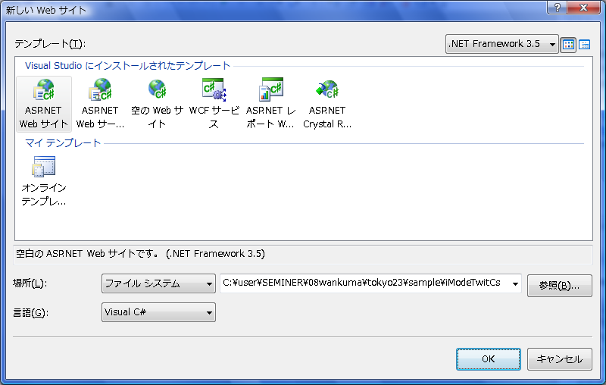
はじめてのC# - Webアプリ編

Slide 18
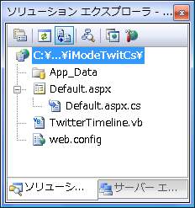
マルチ言語開発
iMode向け
iModeTwitCs
PC向け
twitter.com

Slide 19
Webサービスの配置について
開発環境
実行環境
MSIL
手動XCOPY
MSIL
初回時
naitive
サイトの発行
MSIL
手動XCOPY
MSIL
初回時
naitive
MSIL
FTP
MSIL
初回時
naitive
HTTP
MSIL
初回時
naitive
ソース
手動XCOPY
ソース
初回時
MSIL
初回時
naitive

Slide 20
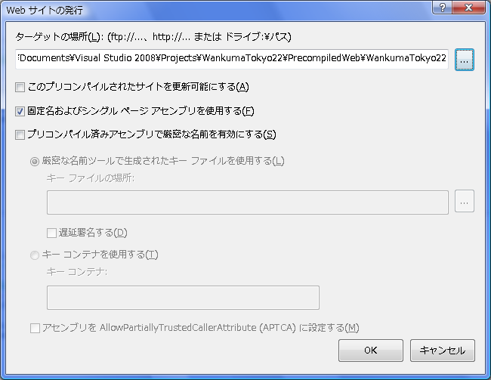
Webサイトの発行
Webアプリのときは、aspxファイルの内容をサイト上で更新できるかを決定
ASPX
dll (aspx.csのMSIL)
ＪＩＴコンパイル
テンポラリアセンブリ

Slide 21
プロジェクトと仮想フォルダの関係について
ソリューション
IIS
プロジェクト１
仮想フォルダ１
WP
プロジェクト２
仮想フォルダ２
WP
プロジェクト３
仮想フォルダ３
WP
プロジェクト４
仮想フォルダ４
WP

Slide 22
index
Microsoft Visual C# の第一印象
Webアプリを作ってみた
Visual Basic と Visual C#
SQL Serverを使ってみた

Slide 23
Visual Basic と Visual C#
動作フレームワークは、.NET Framework
画面や各機能
IDEは、Visual Studio
キーアサイン、デバッグなどの機能
行の終わり
改行 or 行終端文字

Slide 24
QA

